Slide 1

Chytrý upřímný průvodce Brandýsem nad Labem–Starou Boleslaví
Václav Pisinger

Slide 2
O co jde?
Příprava kapesního chytrého upřímného průvodce, díky kterému lze snadněji objevit kouzlo malebného dvojměstí Brandýs nad Labem – Stará Boleslav.

Slide 3
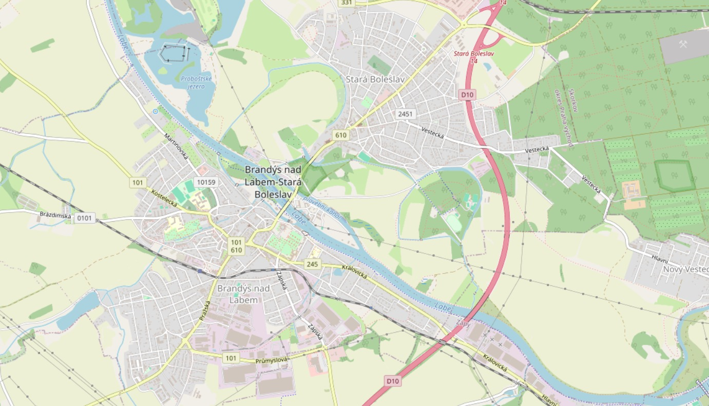
Proč BB?
vystudovaná ŽŠ
žiji zde
nespočet autorských fotografií
originální tipy na mnohá místa
blízký vztah
vzdělání v rámci Taekewon-Do
působnost ve skautském středisku

Slide 4

Nová informace
Tento software využije v budoucnu i město Čelákovice.

Slide 5
Cíl
desítky tisíc poutníků na NSP -> využití potenciálu historického města, seznámení turistů s památkami, osobnostmi a dalšími místy
Chtěl bych jít naproti zvídavosti. A i když se tato aplikace může zdát jen malým krokem pro lidstvo, tak pro mě znamenala obrovský skok a věřím, že osloví především mladší generaci.

Slide 6
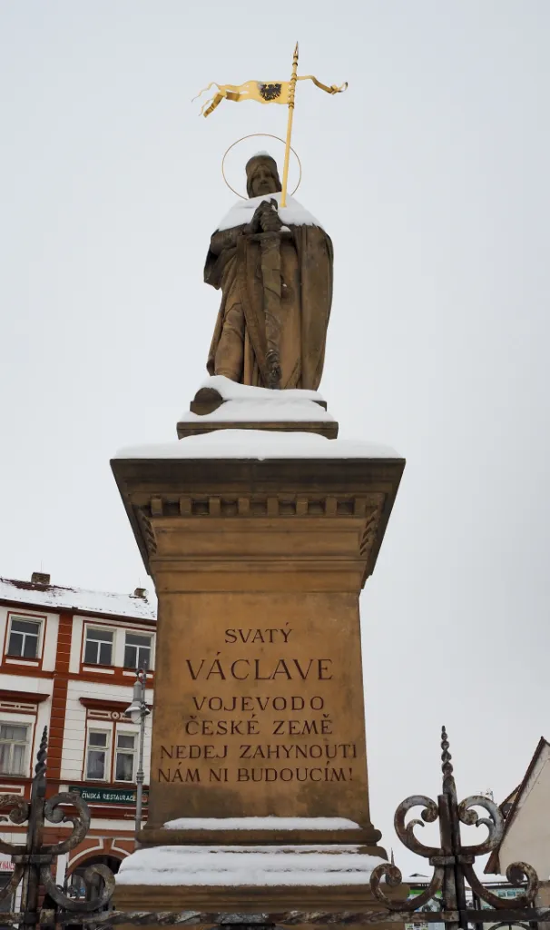
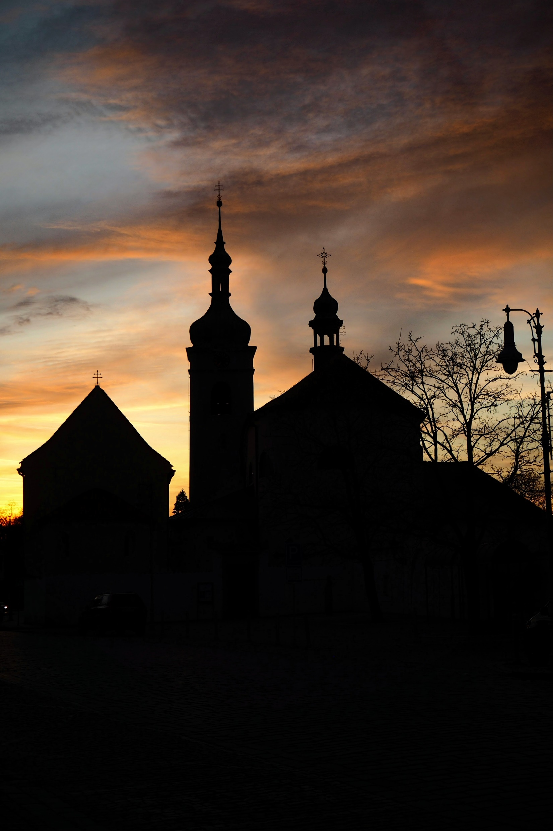


Co jsem k tvorbě využil?
koncept: fotografie + mapa + texty + podcasty + další vychytávky

Slide 7

Co jsem k tvorbě využil?
programovací jazyk:
+ Android Studio, Visual Studio Code a programovací knihovny

Slide 8
intuitivnost
multiplatformní podpora
tvorba esteticky příjemného prostředí

Slide 9


Příprava a obstarávání dat
podstatné
autorská práva
osobní návštěva míst

Slide 10
Vzhled aplikace
návrhy vzhledu aplikace
žádost o využití grafiky
samotná výroba layoutu

Slide 11
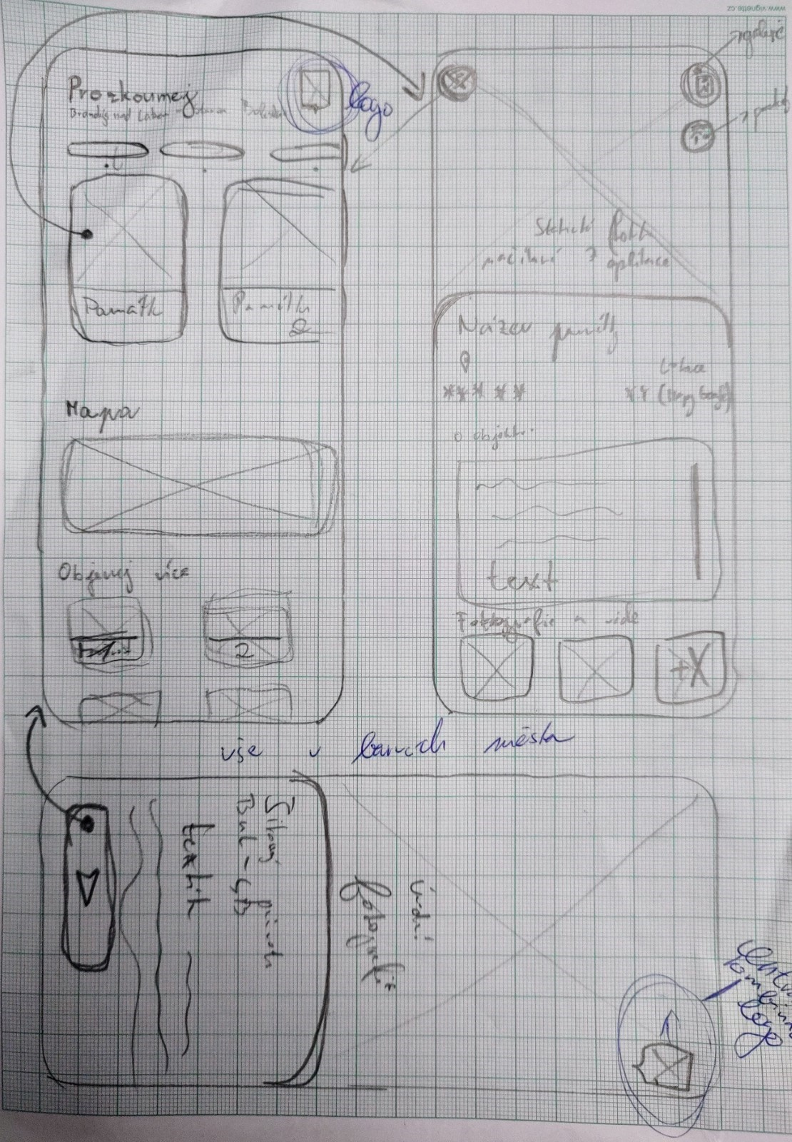
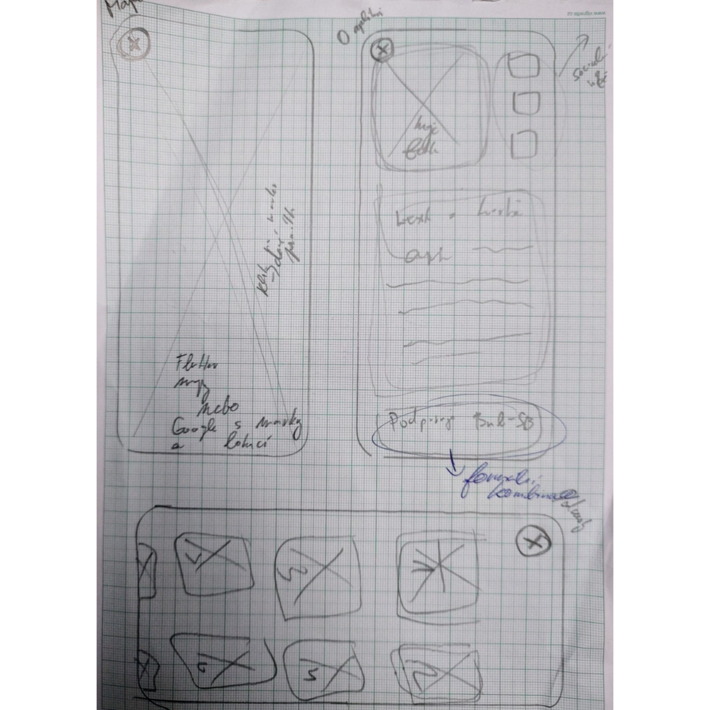
Vzhled aplikace
návrhy vzhledu aplikace

Slide 12
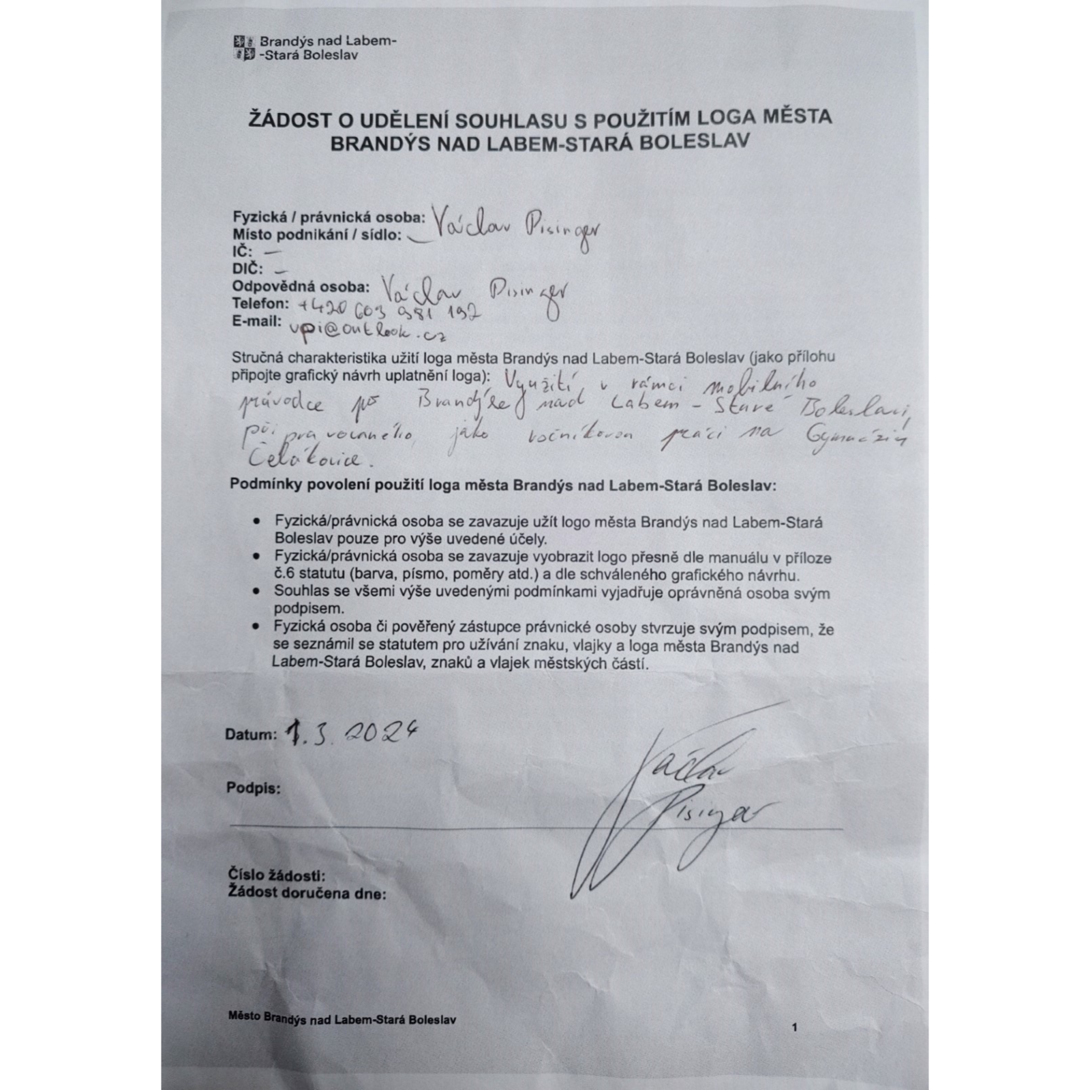
Vzhled aplikace
žádost o využití grafiky

Slide 13
Vzhled aplikace
výsledný produkt
3

Slide 14
Vzhled aplikace
výsledný produkt
2

Slide 15
Vzhled aplikace
výsledný produkt
1

Slide 16
Data a jejich obstarání

Slide 17
Komplikace při tvorbě

Slide 18
Závěr

Slide 19
Zdroje
úvodní obrázek: Tvůrce obrázků (microsoft.com)
Mapa z mapy.cz
Flutter/dart: flutter-dart.jpg (1280×720) (terminalroot.com)
gcRgeG.jpeg (800×1237) (sdn.cz) – sb průvopdce pot.- m.
104316 (170×244) (ado.cz) ve znam . Stab. Papll.-

